Slide 1
17 Reunión de la Comisión Hidrográfica de Meso-América y el Caribe (MACHC)
Informe Servicio Hidrográfico de Nicaragua
2016
Belem, Brasil
13 al 17 de diciembre 2016

Slide 2
ORGANIGRAMA DEL INETER

Slide 3
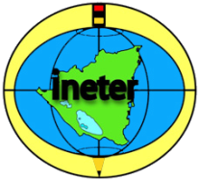
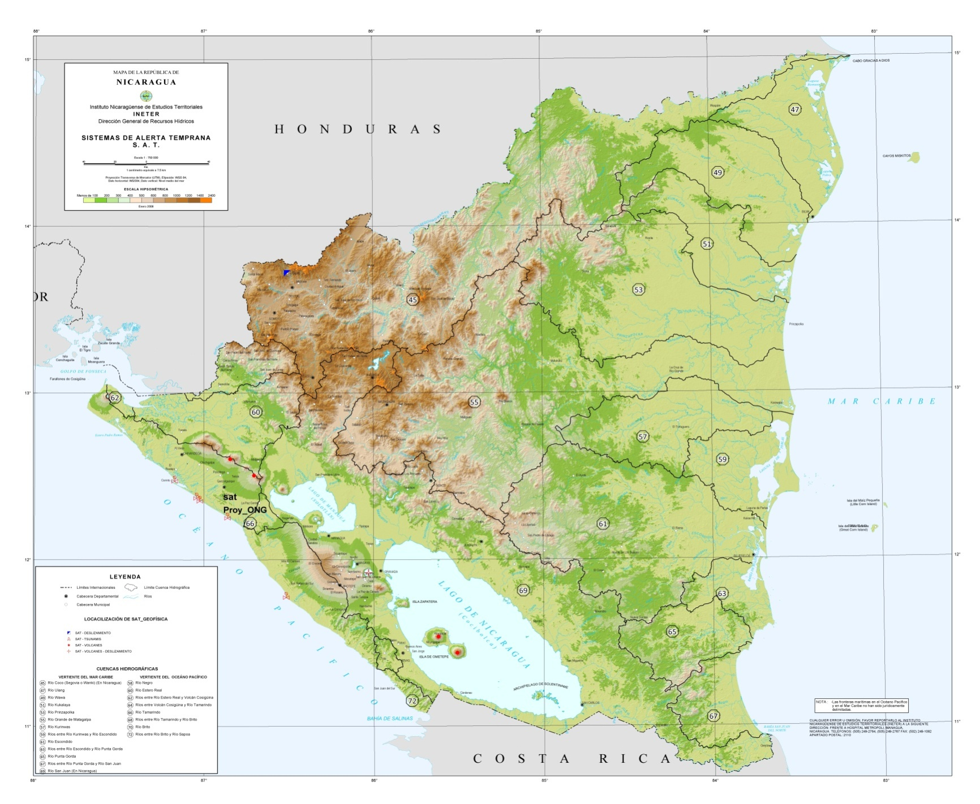
Puertos marítimos de Nicaragua
Puerto Cabezas
Puerto Corinto
Puerto Sandino
Bluff
San Juan del Sur

Slide 4
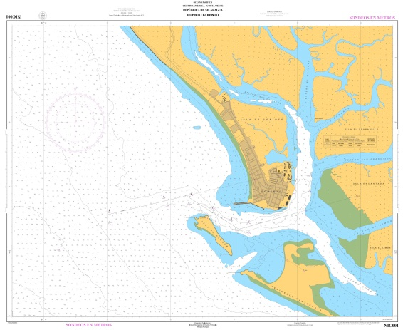
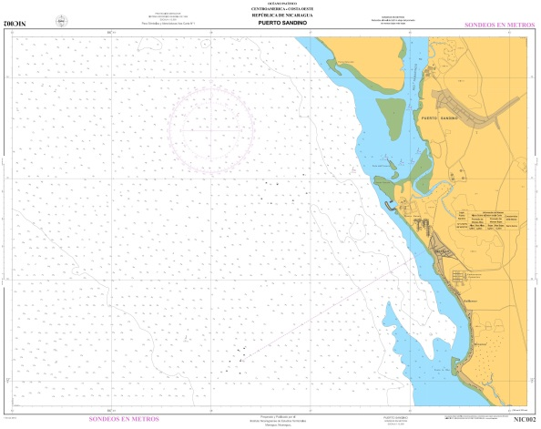
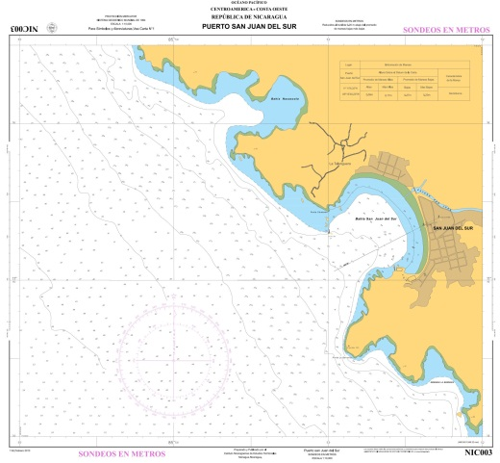
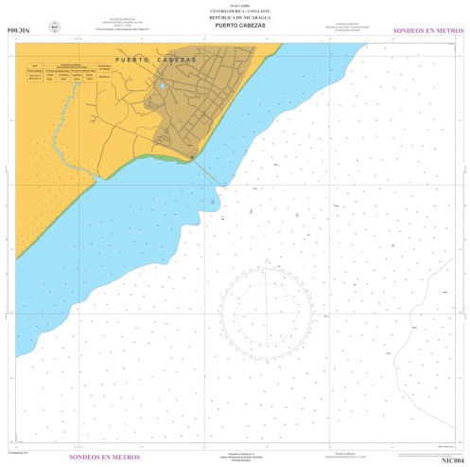
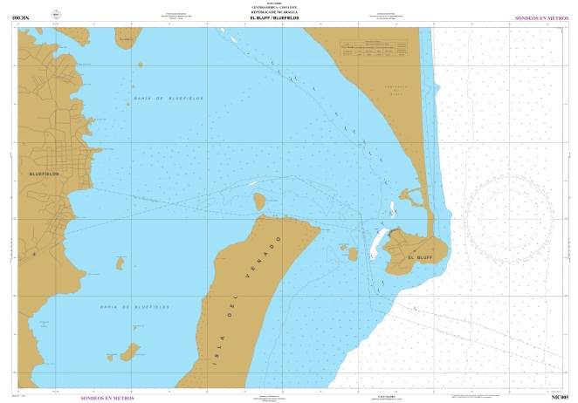
Cartas Náuticas Portuarias
Puerto Corinto, escala 1:12500, nomenclatura NIC 001, edición jun 2012
Puerto Sandino, escala 1:12500, nomenclatura NIC 002, edición oct 2012
Puerto San Juan del Sur, escala 1:10000, nomenclatura NIC 003, edición feb 2013
Puerto Cabezas, escala 1:10000, nomenclatura NIC 004, edición sep 2013
Puerto El Bluff/Bluefields, escala 1:12500, nomenclatura NIC 005, edición 2014
Puerto Corinto
Puerto Sandino
San Juan del Sur
Puerto Cabezas
El Bluff-Bluefields

Slide 5
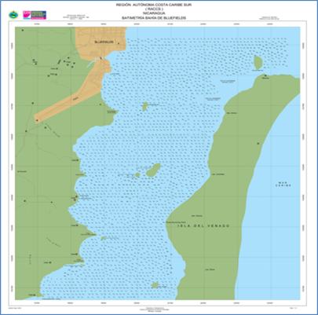
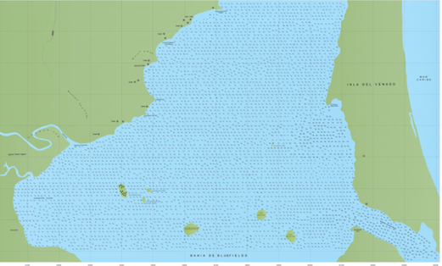
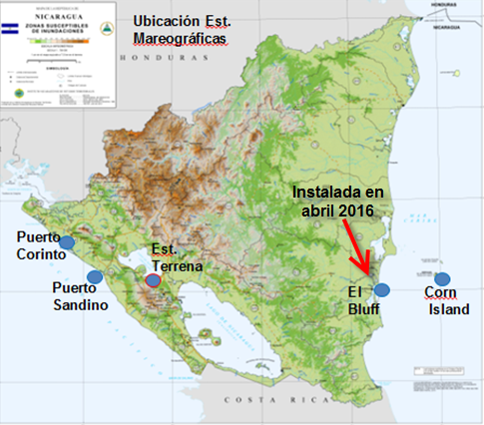
Logros
Levantamiento Batimétrico en Bahía de Bluefields, Mar Caribe, para estudio de factibilidad portuaria. Cobertura 106 km2.
Instalación de estación mareográfica telemétrica en el puerto El Bluff, Mar Caribe.

Slide 6
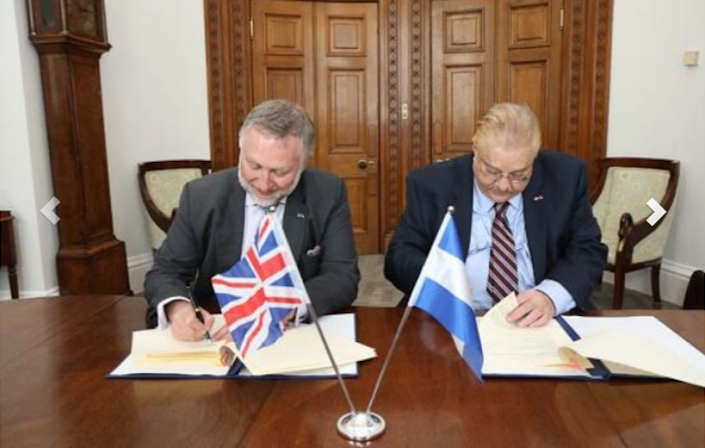
Logros
El Dr. Paul Oquist Kelley, Ministro-Secretario Privado para Políticas Nacionales de la Presidencia de la República, en nombre del Gobierno de Nicaragua firmó un acuerdo de cooperación con el Contralmirante Tim Lowe, Director de la Oficina Hidrográfica del Reino Unido (UKHO), el cual tiene como objetivo fortalecer las capacidades del Instituto Nicaragüense de Estudios Territoriales (INETER) para la elaboración y publicación de cartas náuticas.

Slide 7
Logros
En octubre se recibió la visita del Sr. Jeff Bryant, International Capacity Building Manager y el Sr Chris Thorn, ambos de UKHO para hablar sobre el tema de la cooperación de UKHO y los requerimientos a corto plazo para la elaboración y publicación de las cartas náuticas.

Slide 8
Logros
Fortalecimiento de Capacidades Hidrográficas en Mesoamérica y Mar Caribe
(FOCAHIMECA)
1. Taller Introducción al Procesamiento de Datos Batimétricos: 13 al 15 de julio en Varacruz, México. Participó INETER.
2. Taller Infraestructura de Datos Espaciales: 03 al 07 de octubre de 2016, en Varacruz, México. Participó INETER.
3. Taller Difusión de información de Seguridad Marítima 28 al 30 de noviembre de 2016, en Varacruz, México. Participó Empresa Portuaria Nacional (EPN).
Auspiciado por la Asociación de Estados del Caribe (AEC) en el marco del Proyecto Fortalecimiento de Capacidades Hidrográficas en Mesoamérica y Mar Caribe (FOCAHIMECA). Los talleres fueron organizados por la Dirección de Hidrografía de la Secretaría de Marina de México (SEMAR), con la asistencia financiera de la Agencia Mexicana de Cooperación Internacional para el Desarrollo (AMEXCID).

Slide 9
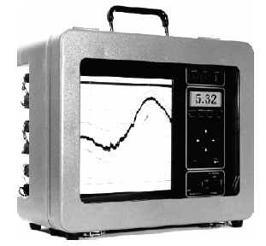
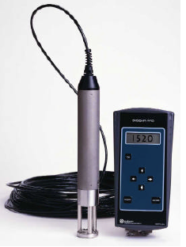
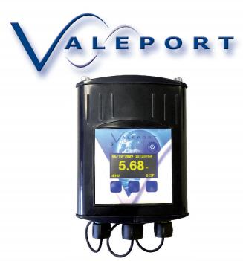
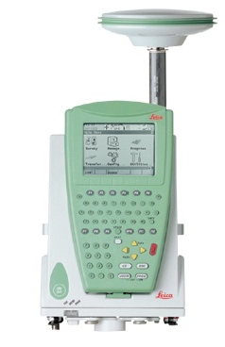
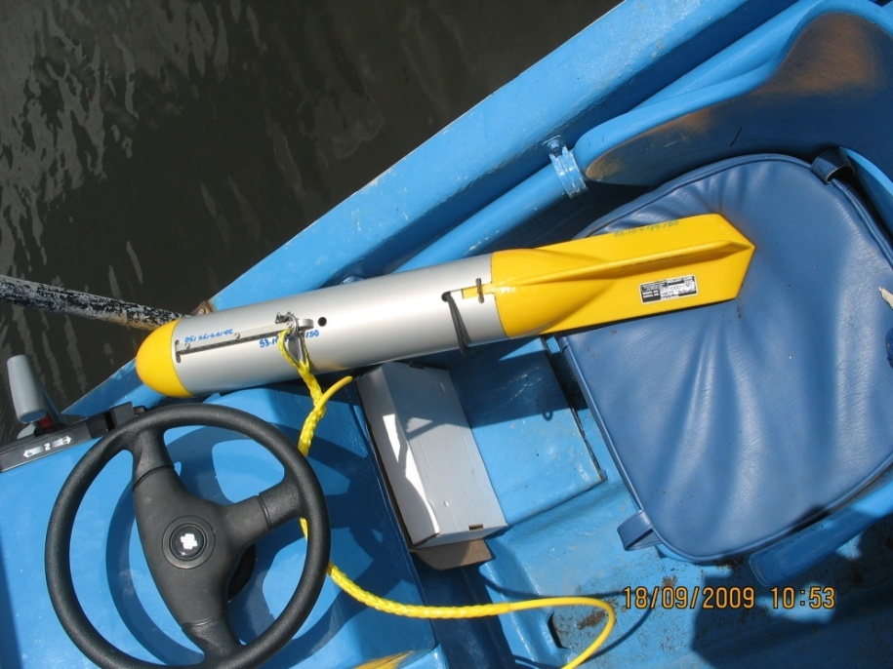
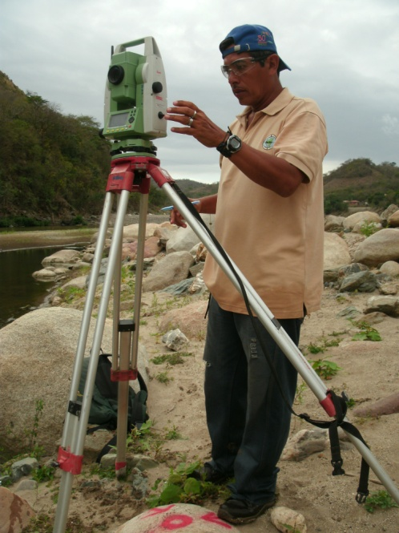
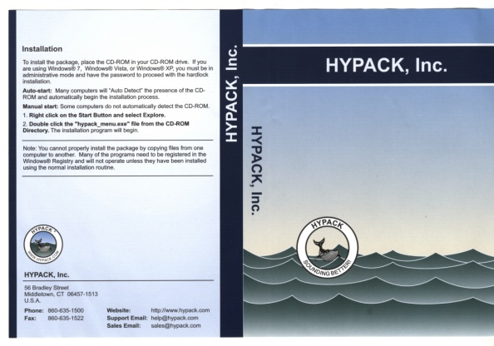
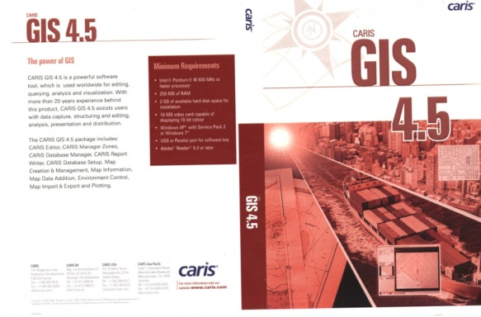
Equipo Hidrográfico y Software

Slide 10
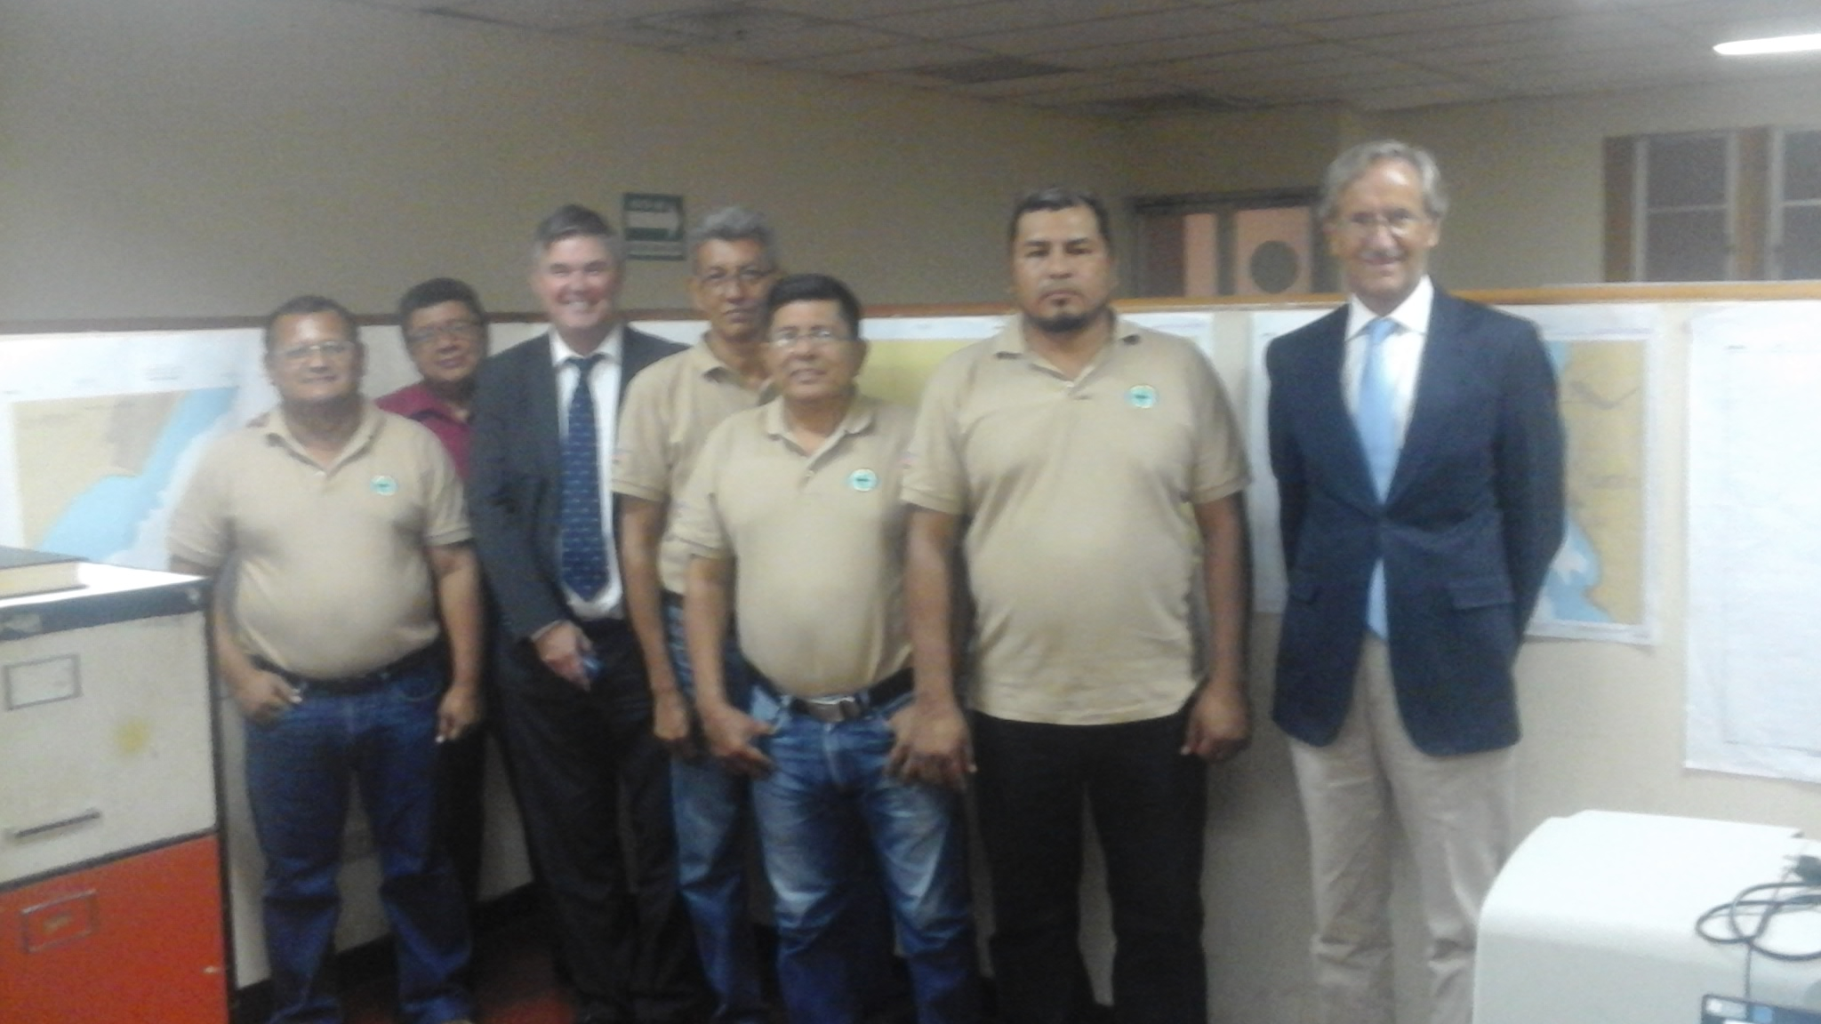

Slide 11
GRACIAS

